Slide 2
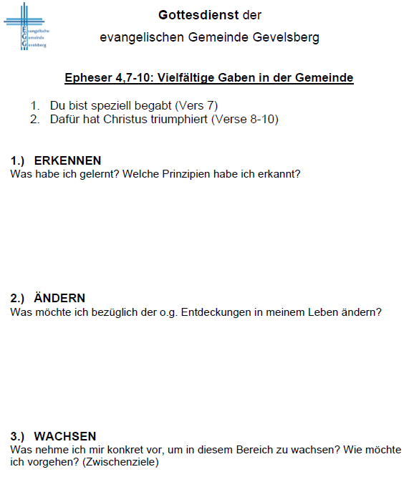
Vielfältige Gaben in der Gemeinde
Epheser 4,7-10
Du bist speziell begabt (Vers 7)
Dafür hat Christus triumphiert (Verse 8-10)

Slide 3
1. Du bist speziell begabt
„Dienst-Gnade“ → Gaben des Geistes (vgl. Römer 12,6-8; 1. Korinther 12,4-10; 1. Petrus 4,10-11)
Vielfältige Gaben in der Gemeinde

Slide 4
1. Du bist speziell begabt
Gaben erfüllen zwei große Zwecke
Zurüstung / Erbauung der Gemeinde (Epheser 4,11-12)
Verherrlichung Gottes (1. Petrus 4,10-11)
Gaben sind souverän von Gott gegeben
Christus / Geist / Vater geben die Gaben (Epheser 4,7; vgl. 1. Korinther 12,4-7.11; Römer 12,3ff)
Vielfältige Gaben in der Gemeinde

Slide 5
1. Du bist speziell begabt
Gaben sind essentielle Elemente in Gottes Plan
Wir brauchen uns einander (Römer 12,5; 1. Korinther 12,12ff)
Gaben sind zu Gottes Verherrlichung gegeben
„damit in allem Gott verherrlicht wird durch Jesus Christus“ (1. Petrus 4,10-11)
Vielfältige Gaben in der Gemeinde

Slide 6
1. Du bist speziell begabt
➔ Kennst du deine Gaben?
Vielfältige Gaben in der Gemeinde

Slide 7
1. Du bist speziell begabt
➔ Vertraue dem Herrn, dass er die das beste Gaben-Geschenk verliehen hat!
➔ Erfreue dich der Vielfalt der Gaben in seinem Reich!
➔ Habe einen korrekten TEAM-Gedanken!
➔ Schiele nicht auf andere!
➔ Tue das, was Gott dir vor die Füße legt!
➔ Gehe Wagnisse ein!
Vielfältige Gaben in der Gemeinde

Slide 8
2. Dafür hat Christus triumphiert
AT-Zitat im NT (Psalm 68,19)
AT-Kontext und -Bedeutung (Verse 2-3.12-13.15.18-19.22.24)
→ In Psalm 68 geht es um Kriegsgeschehen und Gottes Sieg.
Bedeutung im Kontext des NTs
→ Der Sieg Christi am Kreuz, sein Triumphzug in den Himmel und
das Verteilen von Gaben
→ Durch sein siegreiches Wirken hat Christus das Recht
erlangt, Gaben zu verteilen
Vielfältige Gaben in der Gemeinde

Slide 9
2. Dafür hat Christus triumphiert
Erst Herab-, dann Heraufsteigen (vgl. Johannes 3,13; 6,62)
Vielfältige Gaben in der Gemeinde

Slide 10
Vielfältige Gaben in der Gemeinde
Epheser 4,7-10
Du bist speziell begabt (Vers 7)
Dafür hat Christus triumphiert (Verse 8-10)

